Slide 1
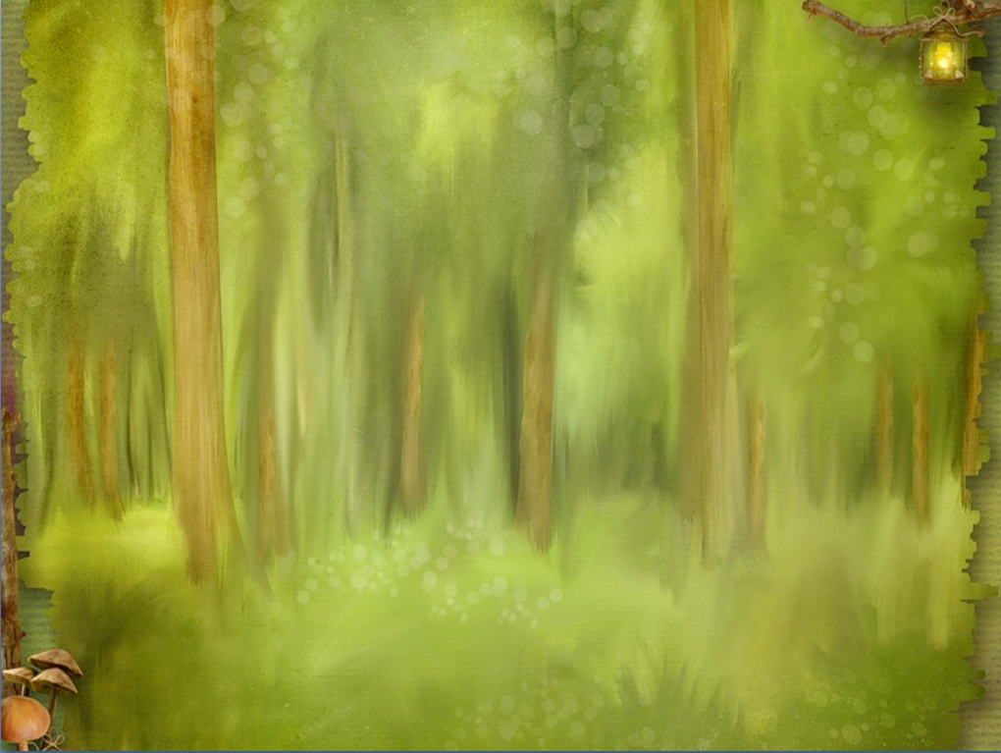
ИНТЕРАКТИВНАЯ
РАЗВИВАЮЩАЯ ИГРА
для детей дошкольного возраста
«ДИКИЕ ЖИВОТНЫЕ»

Slide 2
Цель:
Формирование познавательного интереса к теме «Дикие животные»
Задачи:
Расширять и систематизировать представления об особенностях
внешнего строения диких животных, среде их обитания;
Развивать ассоциативное и логическое мышление, память, наблюдательность, зрительное и слуховое восприятие;
Пополнять и активизировать словарь;
Знакомить детей со звуками леса.

Slide 3
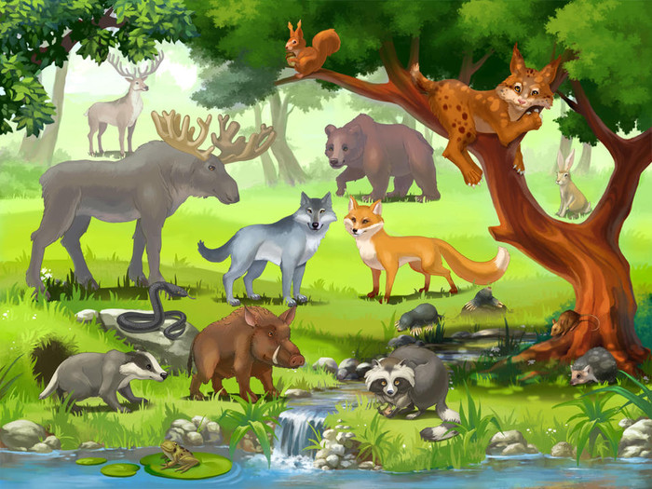

Загадки
Чей голос
Кто спрятался
Кто лишний
Кто заблудился
Чей хвостик
Чья тень
Найди маму
Найди домик
Пища, дом
Кто ошибся сказкой
Угости зверят

Slide 4
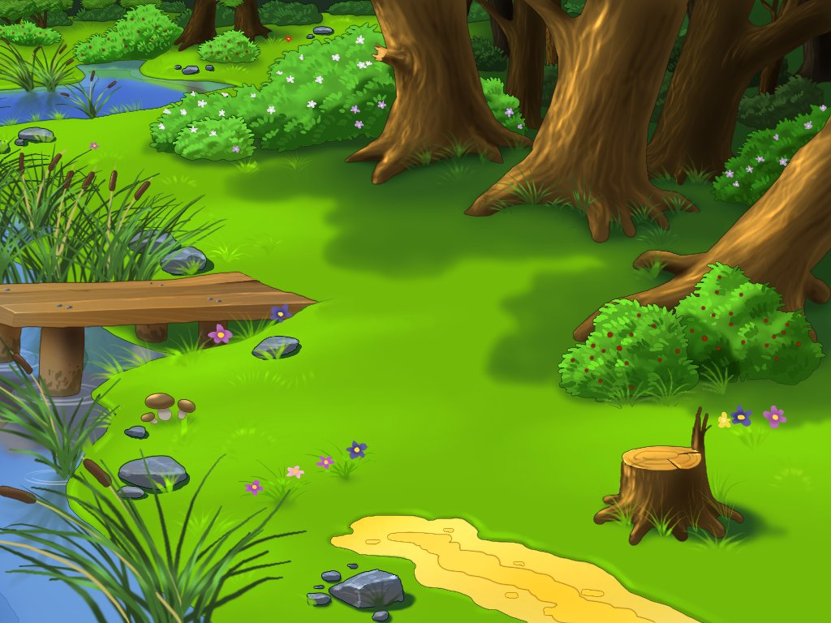
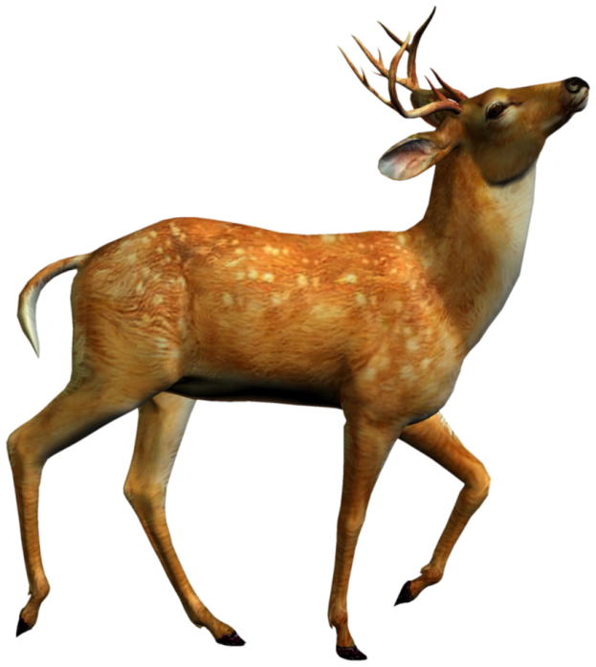
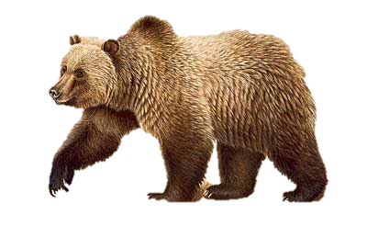

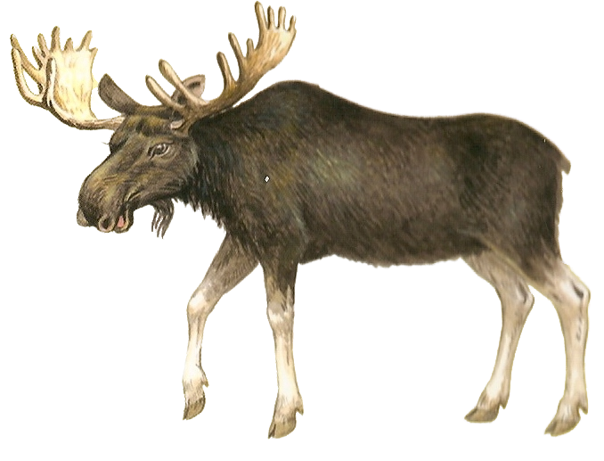
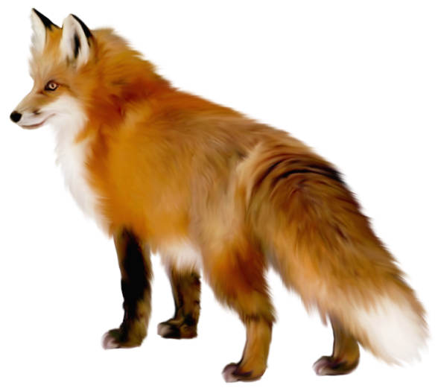
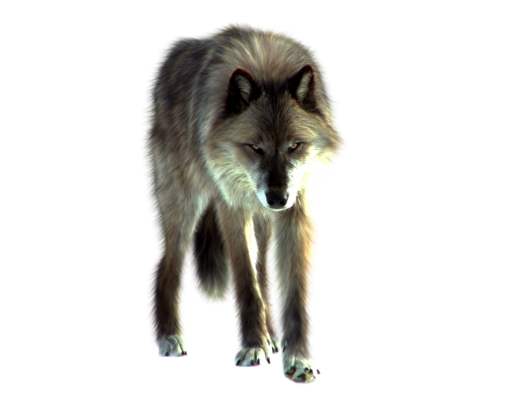
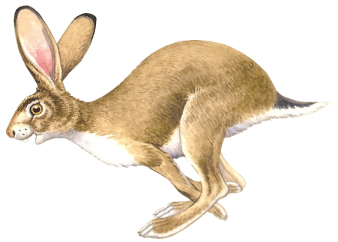
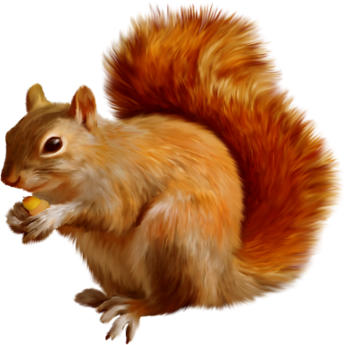
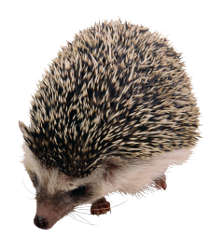
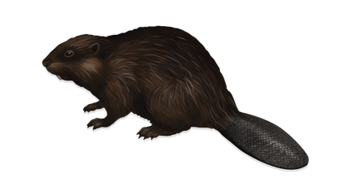
Молодец!
Отгадай, кто?
Он огромный и усатый,
И, к тому же, полосатый.
Если встретишь, не до игр!
Потому что это …
Стройный, быстрый,
Рога ветвисты.
Скачет по лесу весь день,
И зовут его …
Возле леса в тихой речке
Поселились лесорубы.
Чтоб построить дом на речке,
Топорами были зубы …
Комочек пуха,
Длинное ухо,
Прыгает ловко,
Любит морковку …
Пышный хвост торчит с верхушки.
Что за странная зверушка?
Щелкает орешки мелко.
Ну конечно, это …
Он из леса вышел снова,
Не олень и не корова.
Повстречаться нам пришлось,
Познакомьтесь, это …
Все время по лесу он рыщет,
Он в кустах кого-то ищет.
Он из кустов зубами щелк,
Кто, скажите, это? …
Полежала между елками
Подушечка с иголками.
Тихонько полежала,
Потом вдруг убежала …
Он в берлоге спит зимой
Под большущею сосной,
А когда придет весна,
Просыпается от сна …
Хитрая плутовка,
Рыжая головка,
Хвост пушистый, Вот, краса!
Как зовут её? …

Slide 5
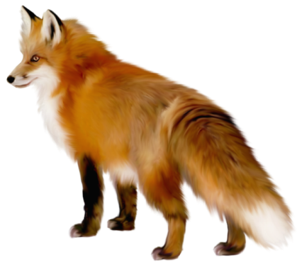
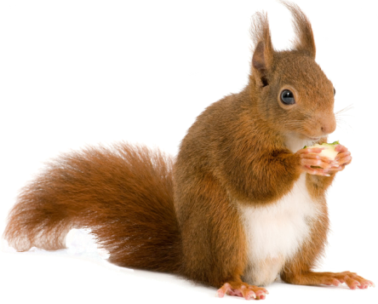


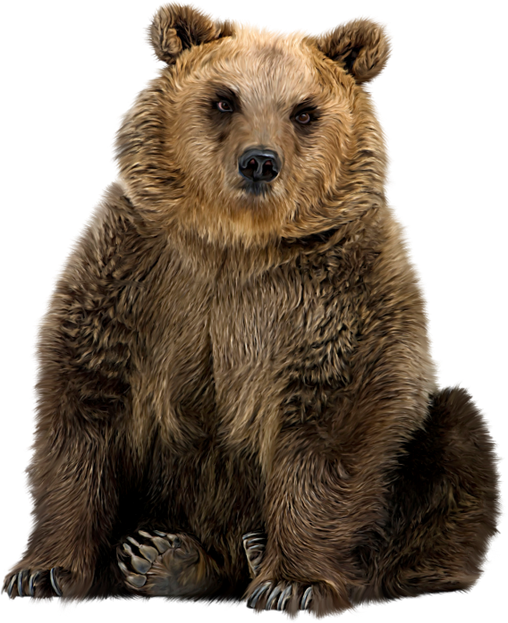
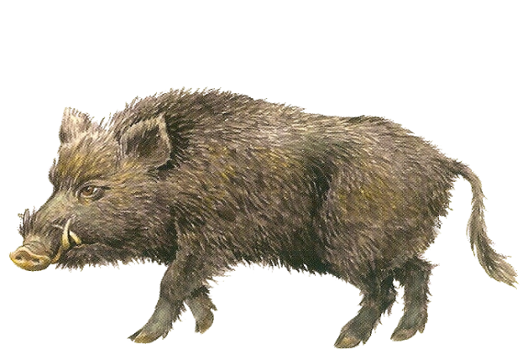
Чей голос?
Точно!

Slide 6
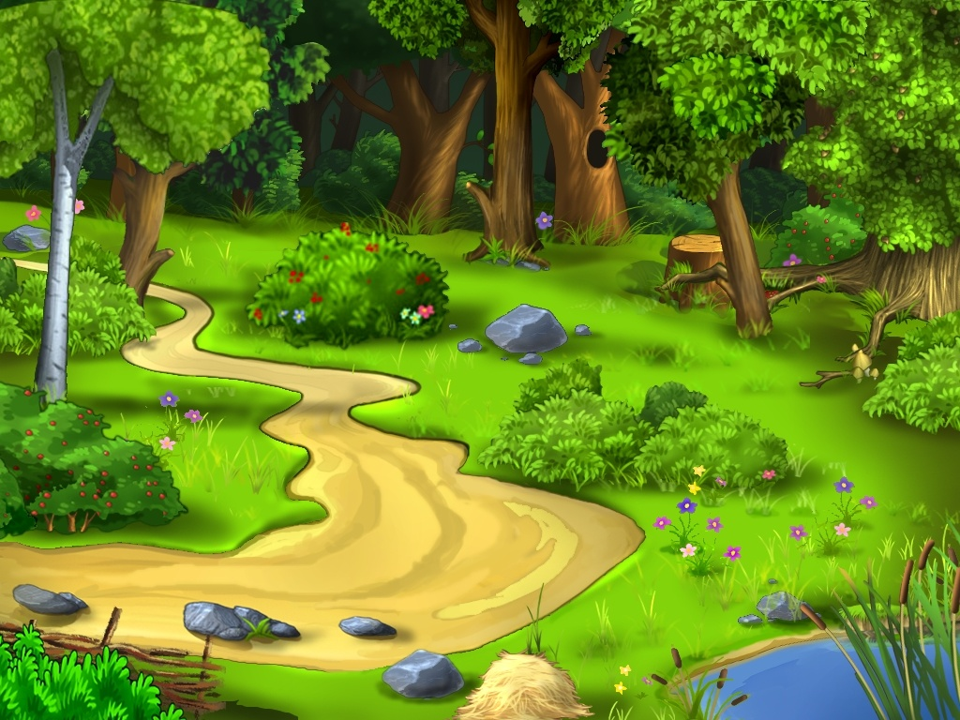


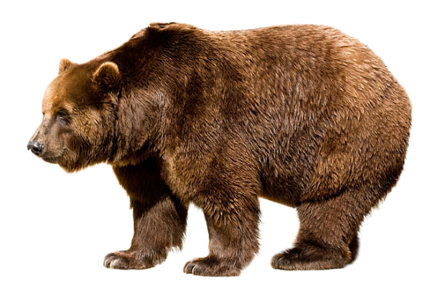



Кто спрятался?
Верно!

Slide 7
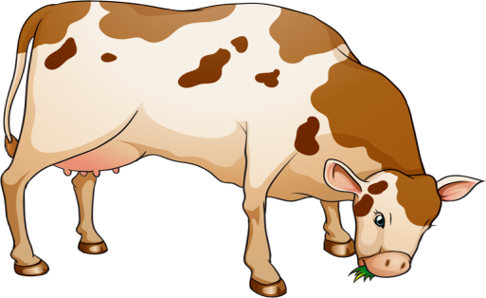

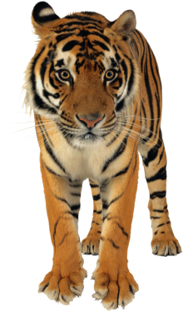
Кто здесь лишний?
Поздравляю, ты справился!

Slide 8
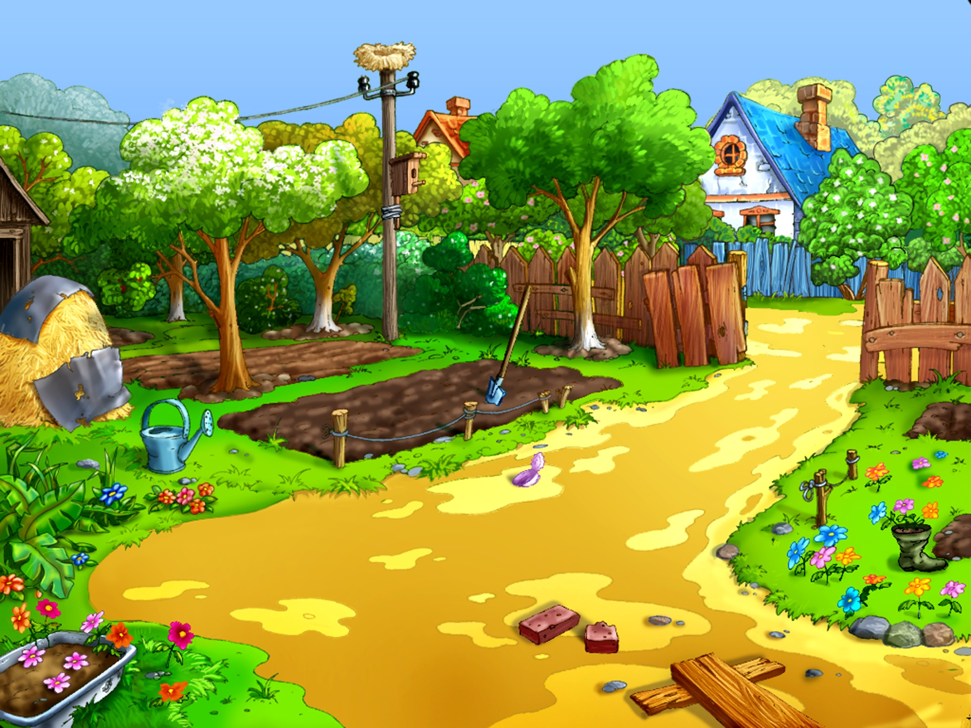
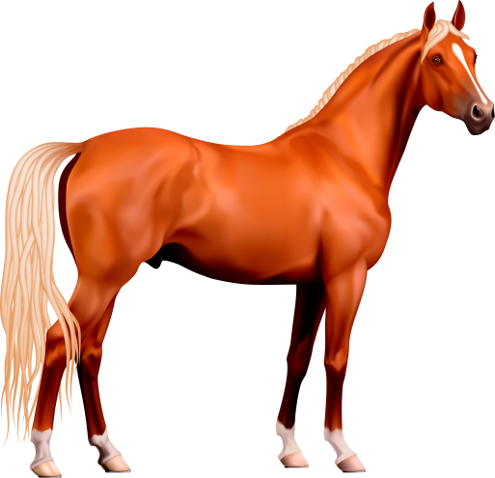
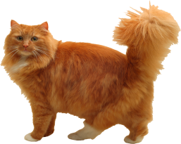
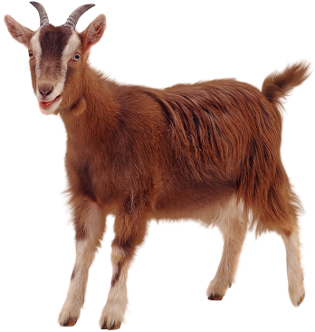

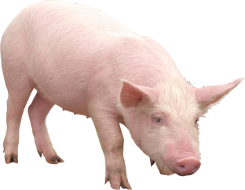
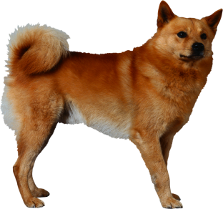
Кто заблудился?
Это был правильный ответ!

Slide 9

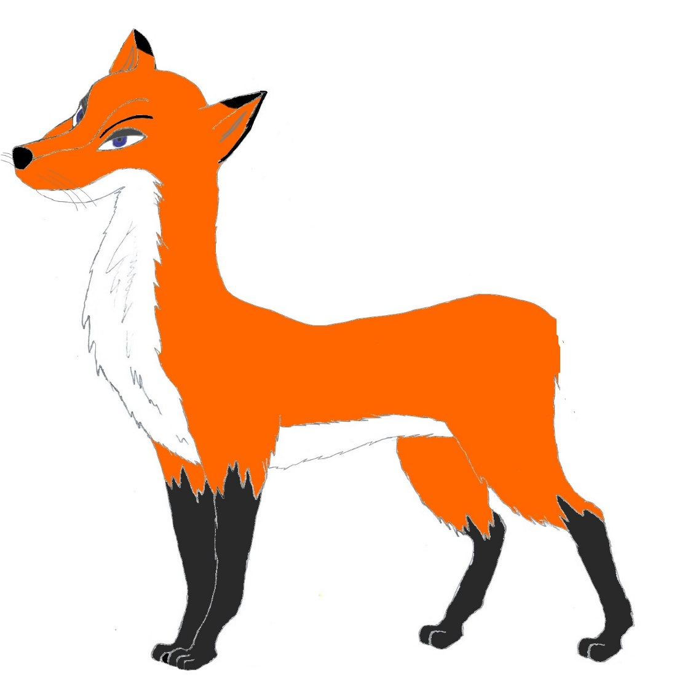

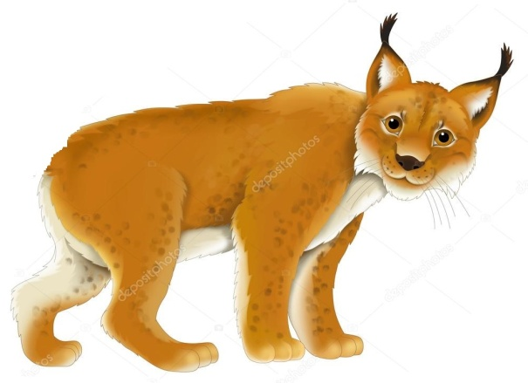



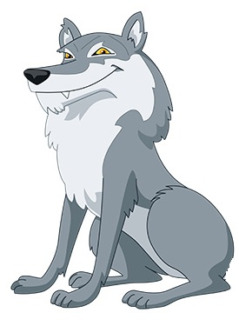

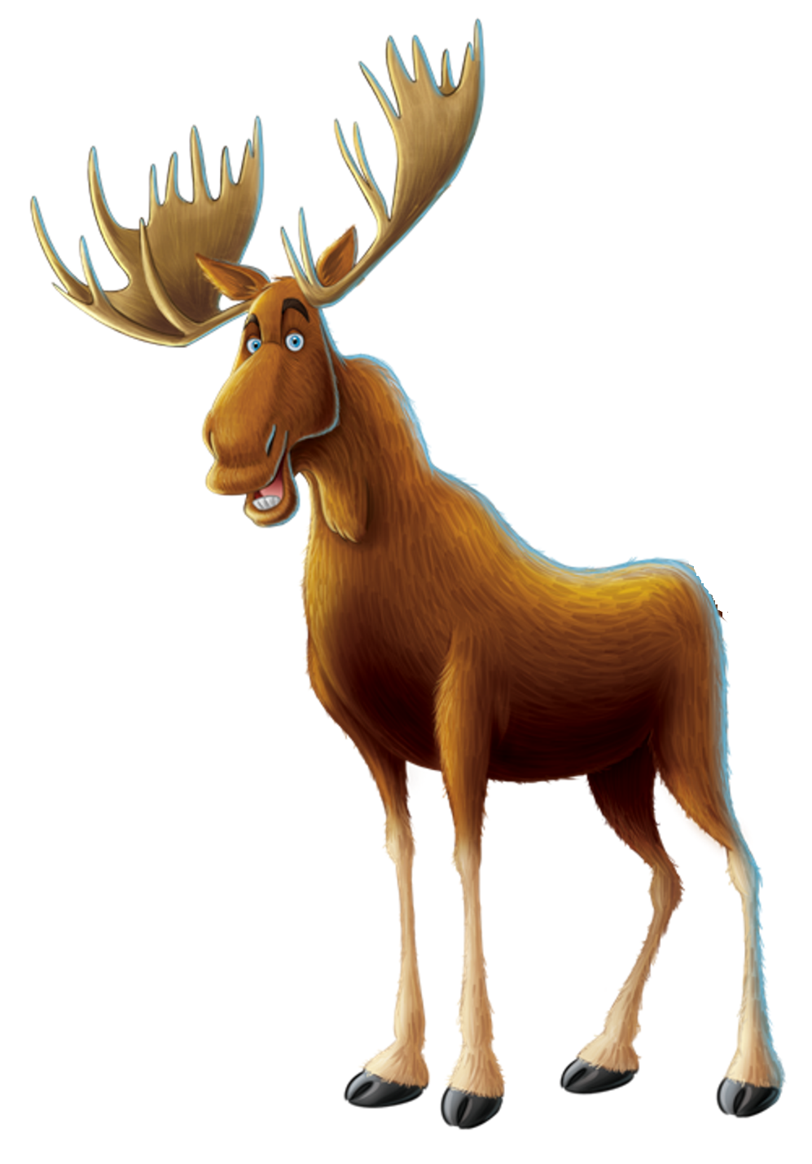
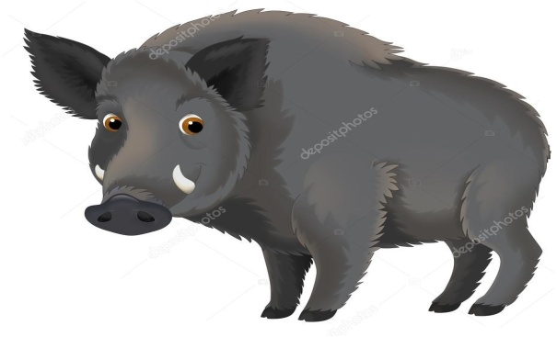

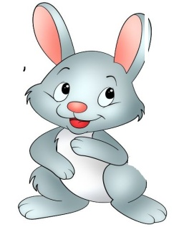
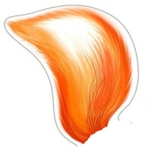
Чей хвостик?
Все верно!

Slide 10
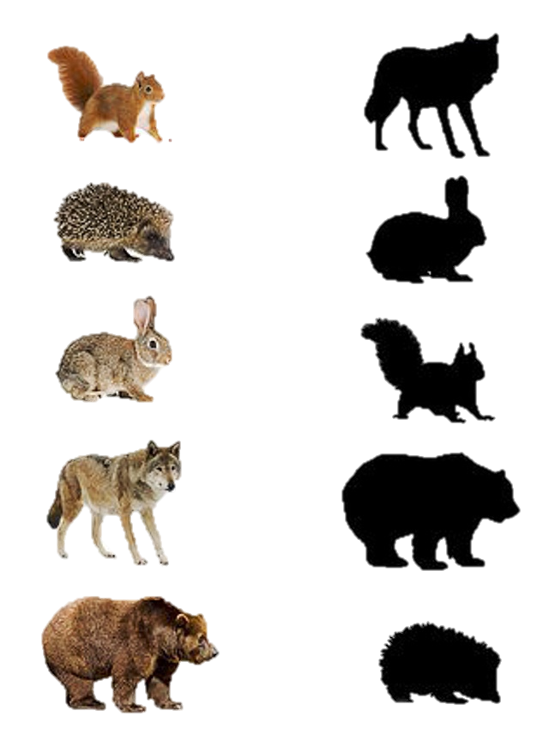
Чья тень?
Отлично!

Slide 11


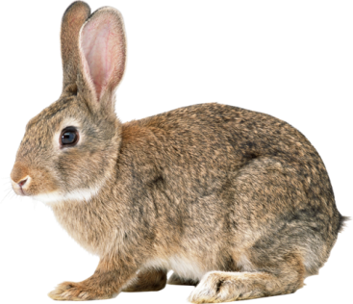
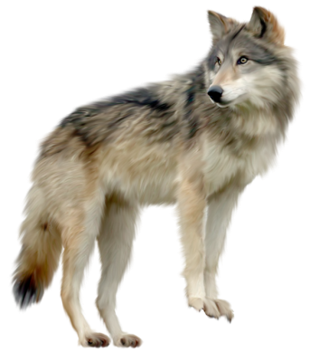

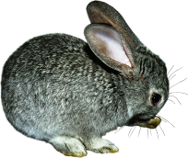
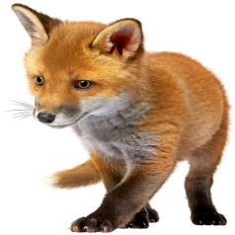
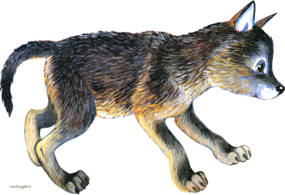
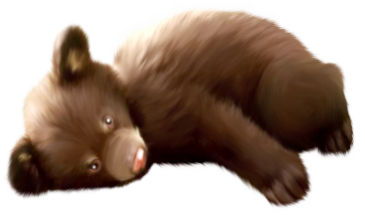
Найди малышу маму
Умничка!

Slide 12
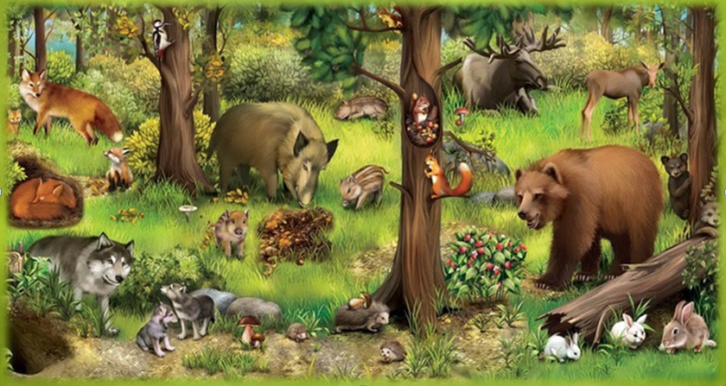

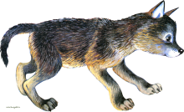
Найди домик
Замечательно!

Slide 13
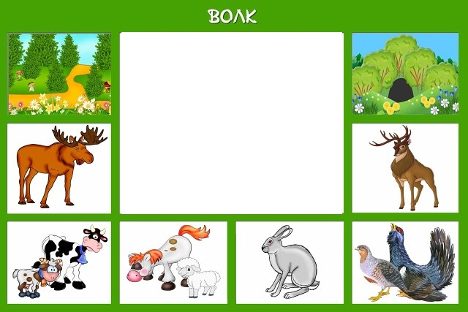
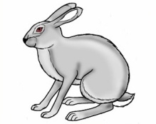
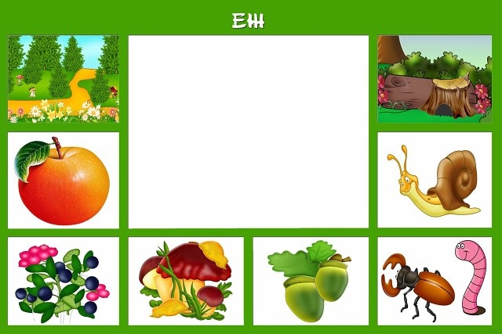
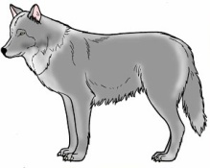
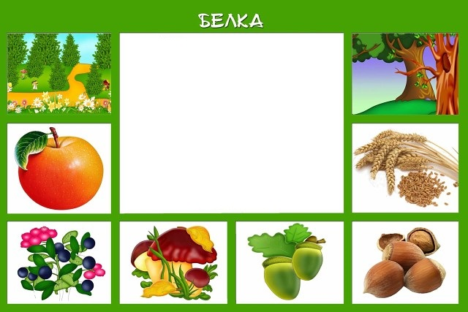
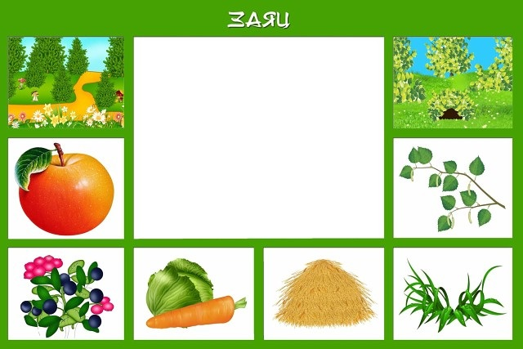
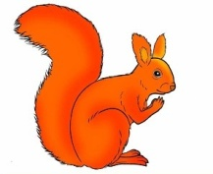
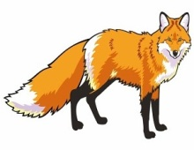




Кто чем питается?
Где обитает?
Верно!

Slide 14











Кто из другой сказки?
Точно!

Slide 15













Угости зверушек
Спасибо!
Бонус

Slide 16

Найди отличия
Молодец!

Slide 17
СПАСИБО ЗА ВНИМАНИЕ!

